Slide 1
Песочная терапия в сенсорном развитии детей раннего возраста

Slide 2
К. Д. Ушинский писал:
“…дети не любят игрушек неподвижных, законченных, хорошо сделанных, которых они не могут изменить по своему желанию… лучшая игрушка для ребенка та, которую он может заставить измениться самым разнообразным образом … для детей лучшая игрушка – куча песка”.

Slide 3
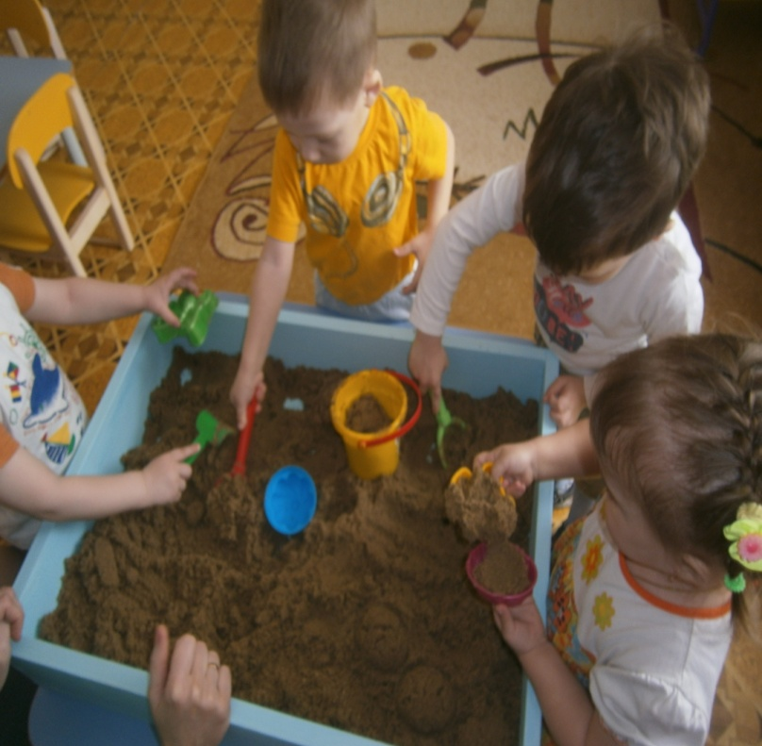
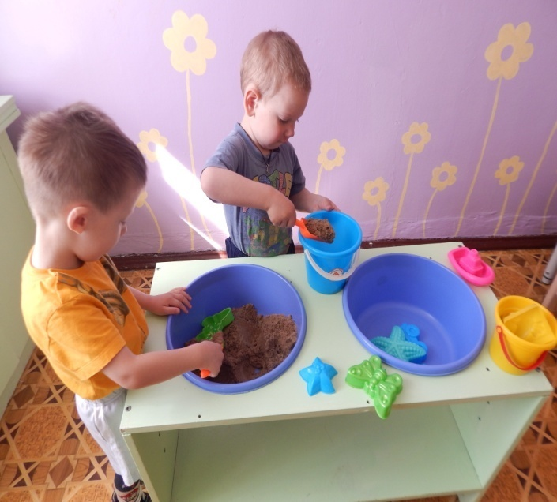
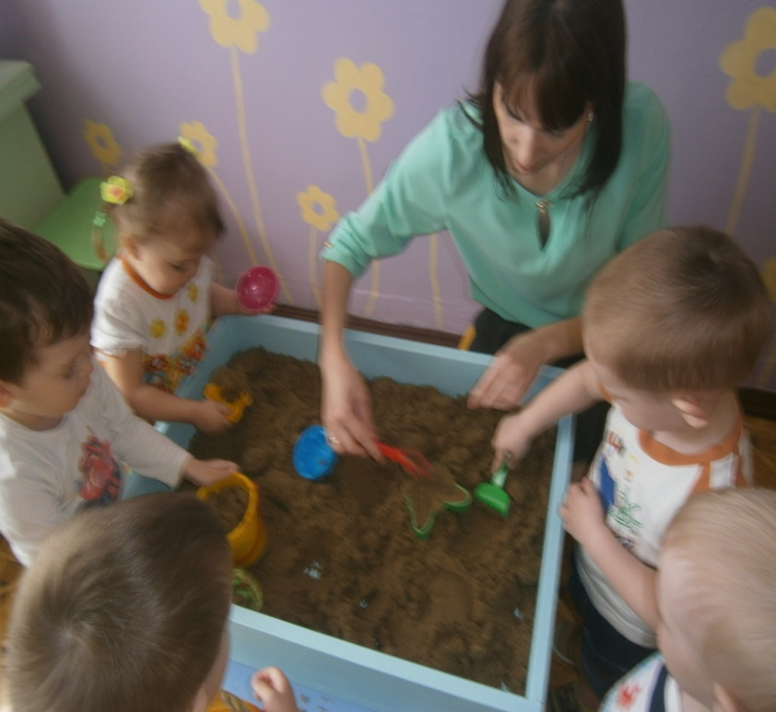
Мокрый песок

Slide 4
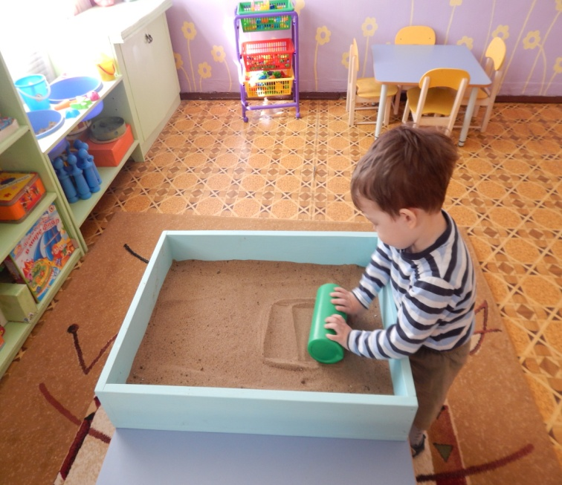
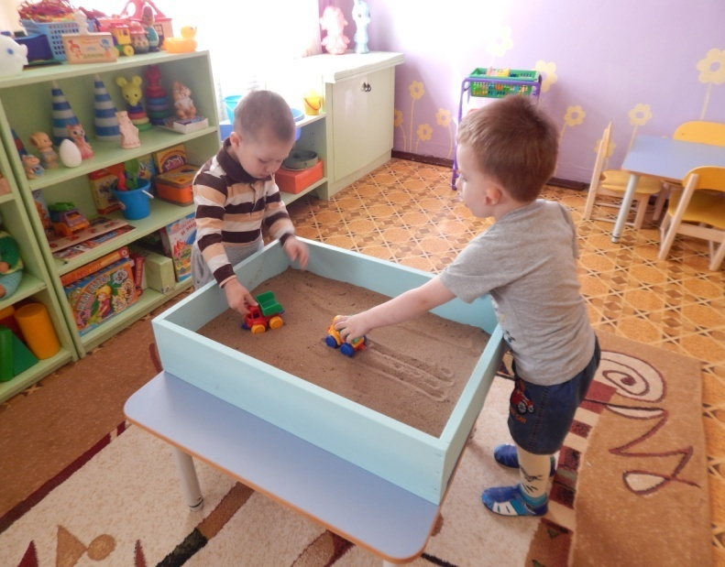
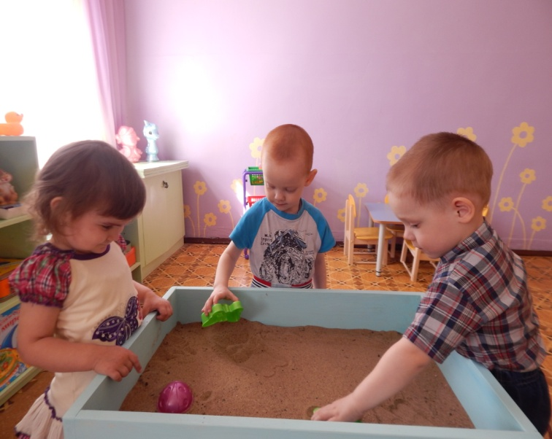
Игры с сухим песком

